Slide 1
Возможности онлайн-технологий для каждого Шагарова Виктория Лобастова Марина

Slide 2
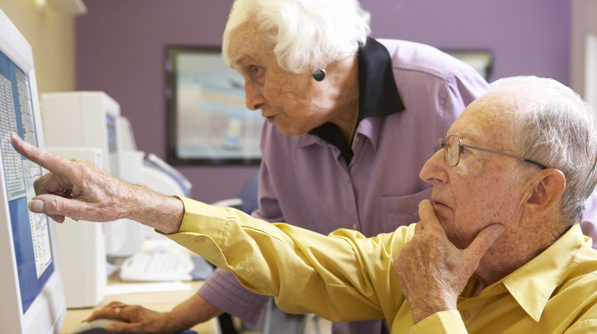
ОПИСАНИЕ ПРОЕКТА
Нижний Новгород является очень высокотехнологичным городом. Цифровизация жителей повышается каждый день. Но есть поколение, о котором стоит подумать уже сейчас и начать помогать им как можно скорее.
В начале 2020 года люди всего мира столкнулись с новой реальностью - это особая обстановка на всей планете, в которой всем нам пришлось жить: маски, “домашний” образ жизни, дистанционная работа и обучение…
И если молодое поколение могло устраивать встречи с друзьями в онлайн формате с использованием доступных всем информационных технологий, общаться и даже путешествовать посредством сети интернет, то пожилое поколение стало оторванным от общества.
2

Slide 3
ПРИВЯЗКА ПРОЕКТА К 800-ЛЕТИЮ НИЖНЕГО НОВГОРОДА
Цифровые
проекты
Одним из приоритетных направлений развития правительством Нижегородской области выбрана всеобщая цифровизация, поэтому наш проект призван обеспечить доступность цифровизации для всех категорий населения.
Предлагается реализовать проект “Возможности онлайн-технологий для каждого”. В рамках данного проекта будет основан волонтерский центр на базе «Института пищевых технологий и дизайна». Благодаря этому центру будут организованы выезды в дома престарелых, с целью помощи пожилым людям в освоении компьютерных технологий.
3

Slide 4
ЦЕЛЬ ПРОЕКТА
“Познакомить” людей преклонного возраста с компьютером, помочь освоить основы пользования сетями интернет, а также открыть им виртуальный мир возможностей.
4

Slide 5
ЗАДАЧИ ПРОЕКТА
В рамках проекта планируется создать волонтерский центр, участники которого (студенты ИПТД) будут раз в месяц выезжать в дома престарелых и рассказывать людям основы владения компьютером, пользования сетью интернет, а также возможности “всемирной паутины”, кроме того планируется проведение мастер-классов по данной теме и выпуск брошюры. Также, планируется проведение мастер-классов по онлайн технологиям на дне города Нижний Новгород для людей преклонного возраста в шатре.
Создать информационную площадку;
Разработать программу проекта;
Провести теоретические и практические уроки;
Разработать информационный буклет;
Выпустить информационный буклет.
5

Slide 6
Примерный календарный план проекта
№ | Название | Срок реализации
1 | Разработка проекта | декабрь 2020 г. - март 2021 г.
2 | Проведение мероприятия на дне города | 12 сентября 2021 г.
3 | Регистрация и оформление волонтерской органицзации на базе ИПТД | сентябрь 2021 г. - декабрь 2021 г.
4 | Обучение волонтеров | декабрь 2021 г.
5 | Функционирование волонтерского центра (выезды в дома престарелых) | с января 2022 г.

Slide 7
Показатели проекта
Улучшение качества жизни людей серебряного возраста;
Улучшение ориентации всех людей в сети интернет;
Умение использовать онлайн-технологии для удовлетворения ежедневных потребностей;
Количество техники - 12 единиц;
Количество участников проекта - около 20 человек;
Количество волонтеров - 10 человек;
Средний возраст участников проекта 16-20 лет;
Проект охватывает около 12 домов престарелых.
7

Slide 8
МАСШТАБИРОВАНИЕ ПРОЕКТА
В ходе реализации проекта планируется выпуск информационных буклетов, в которых будет отражена в качестве памятки информация, освещенная на мастер-классах. Кроме того, возможно создание регулярных онлайн-встреч для дальнейшего приобщения нуждающихся людей к современным технологиями расширения их знаний в данной области.
Развитие проекта подразумевает собой и то, что при успешности в Нижнем Новгороде, можно расширить его и в других городах России.

Slide 9
КОНКУРЕНТНЫЕ ПРЕИМУЩЕСТВА ПРОЕКТА
Во время карантина в Нижегородской области, совместно с реализацией проекта #мыВместе с помощью волонтёров была создана группа лиц, которые помогали пожилым осваивать компьютер, но сейчас этот проект не действует. На данный момент проблема не решается масштабно. С 2012 года министерство социальной политики Нижнего Новгорода проводит уроки по компьютерной грамотности для пенсионеров, но для записи необходимо выйти в интернет. Также плюс нашей программы в том, что можно научится не только важным аспектам работы с компьютером, но и функции для общения с друзьями! Плюсом нашего проекта является мобильность. Студенты будут сами выезжать в дома престарелых, для помощи пожилым людям.

Slide 10
Примерный план мероприятий
Каждый выезд будет подразумевать полноценный день обучения.
Примерный план выезда:
10:00 - Основы владения компьютером;
10:45 - “Как зайти в интернет” основы пользования сетью;
11:00 - Популярные социальные сети, как завести друзей в интернете;
11:45 - “Интернет-шопинг” : Интернет-магазины одежды и др.товаров;
12:05 - Опасности в сети интернет и как “не попасть на крючок” мошенника;
*Каждый пункт плана включает в себя теоретическую и практическую часть (мастер-класс)

Slide 11
Примерный список домов престарелых Нижегородской области для выездов 2022 года
Название дома престарелых | Адрес | Месяц выезда
"Валентина" | улица КИМа, 291, Нижний Новгород | Январь 2022
"Добрые сердца" | Кстовский район, деревня Ройка, 78 | Февраль 2022
"Серебряный век" | Горная улица, 15А, Нижний Новгород | Март 2022
"Белая березка" | Берёзовская улица, 87Б, Нижний Новгород | Апрель 2022
"Южный" | улица Свободы, 100А, Нижний Новгород | Март 2022
"Добрые сердца" | д. Афонино, Зелёная, 32 | Июнь 2022
"Очаг" - с. Каменки, Зелёная, 22 | с. Каменки, Зелёная, 22 | Июль 2022
"Долгожители" | Агрономическая улица, 5/1, Нижний Новгород | Август 2022
"Забота о пожилых родственниках» | Богородский район, деревня Сартаково, Центральная улица, 1 | Сентябрь 2022
"Нижегородский дом-интернат для ветеранов войны и труда" | Зелёный Город, 13, Нижний Новгород | Октябрь 2022
"Поколение" | Новополевая, 21а, Нижний Новгород | Ноябрь 2022
"Родительский Дом" | Рябиновая, 6, Нижний Новгород | Декабрь 2022

Slide 12
СМЕТА ПРОЕКТА
№ п/п | Наименование затрат | Стоимость за единицу, руб. | Количество единиц, шт. | Общая стоимость, руб. | Запрашиваемая сумма, руб. | Комментарий / пояснение
Фонд оплаты труда (аренда)
1 | Водитель | 15000 | 12 | 180000 | 180000 | Для перевозки оборудования и участников
Итого |  |  |  | 180000 | 180000
Издательско-полиграфические услуги
2 | Издательство брошюр-памяток | 25 | 200 | 5000 | 5000
Итого |  |  |  | 5000 | 5000
Оборудование (аренда)
3 | Ноутбук (10шт) | 20000 | 10 | 200000 | 200000 | В графе "Стоимость за единицу" указана стоимость аренды одного ноутбука за год, т.е. 2000 р. в месяц (на 10 месяцев)
8 | Проектор | 400 | 12 | 4800 | 4800
9 | Экран для проектора | 1500 | 12 | 18000 | 18000
10 | Шатер-пагода 65 м.кв. | 32500 | 1 | 32500 | 32500
 | Фонд оплаты труда
10 | Волонтер 1 | 500 | 12 | 6000 | 6000
11 | Волонтер 2 | 500 | 12 | 6000 | 6000
12 | Волонтер 3 | 500 | 12 | 6000 | 6000
13 | Волонтер 4 | 500 | 12 | 6000 | 6000
14 | Волонтер 5 | 500 | 12 | 6000 | 6000
15 | Волонтер 6 | 500 | 12 | 6000 | 6000
16 | Волонтер 7 | 500 | 12 | 6000 | 6000
17 | Волонтер 8 | 500 | 12 | 6000 | 6000
18 | Волонтер 9 | 500 | 12 | 6000 | 6000
19 | Волонтер 10 | 500 | 12 | 6000 | 6000
Итого |  |  |  | 315300 | 315300
 | Итого по всему проекту |  |  | 500300

Slide 13
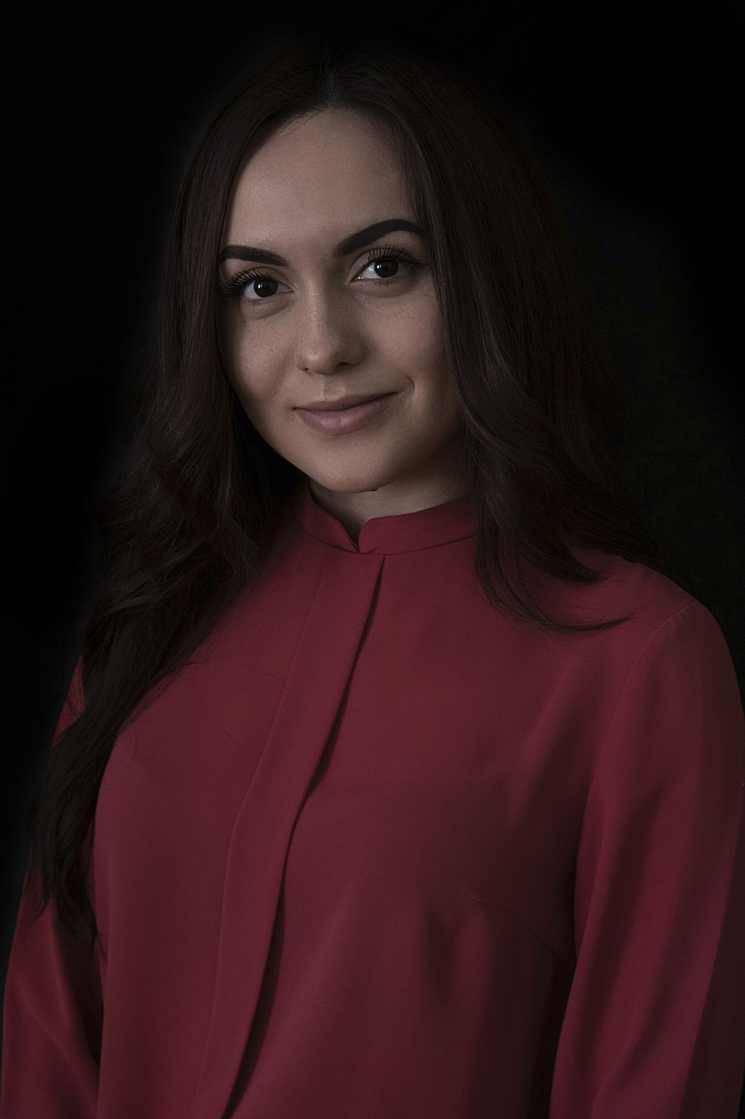
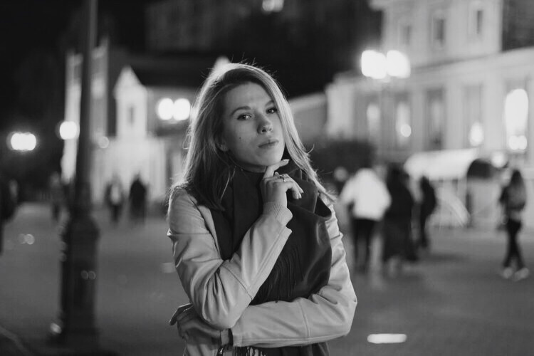
КОМАНДА ПРОЕКТА
Шагарова Виктория
Лобастова Марина
Студентка 3 курса ИПТД - филиала НГИЭУ
Студентка 3 курса ИПТД - филиала НГИЭУ
14

Slide 14
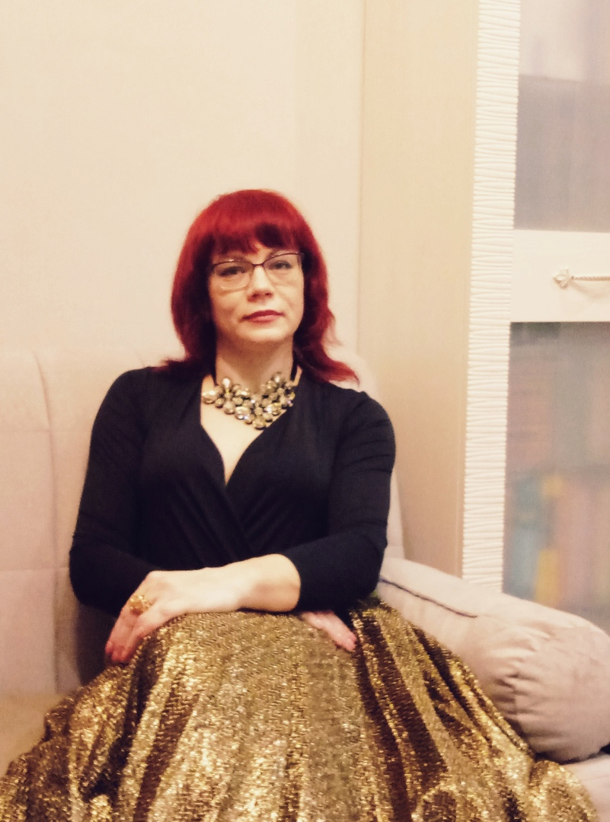
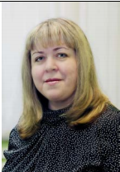
КОМАНДА ПРОЕКТА
Клюева Юлия Семеновна
Костылева Елена Анатольевна
Кандидат экономических наук. Ученое звание доцента по специальности «Экономика и управление народным хозяйством»
Обладатель Сертификата ИОРСИ «За победу в чемпионате по управлению бизнесом Business Battle» Академии при Президенте РФ.
Награждена Почётной Грамотой Министерства образования Нижегородской области за достигнутые результаты в развитии научнообразовательного комплекса Нижегородской области.
Кандидат педагогических наук, доцент кафедры гуманитарных дисциплин
14

Slide 15
ОБЩАЯ ИНФОРМАЦИЯ ПО ПРОЕКТУ
Название проекта: Возможности онлайн-технологий для каждого
Автор: Шагарова Виктория; Лобастова Марина Сроки реализации: 2021 - 2022 г.
Масштаб: пилотный запуск проекта - Нижний Новгород. В дальнейшем масштабирование в онлайн-проект и создание информационных буклетов. Перспектива развития в других городах России
Бюджет проекта: 500 300 рублей
Стадия реализации: Проект разработан.
15

